Slide 1

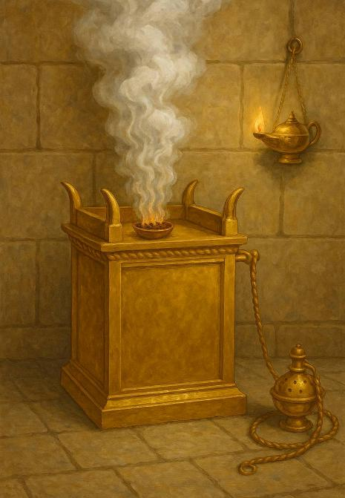
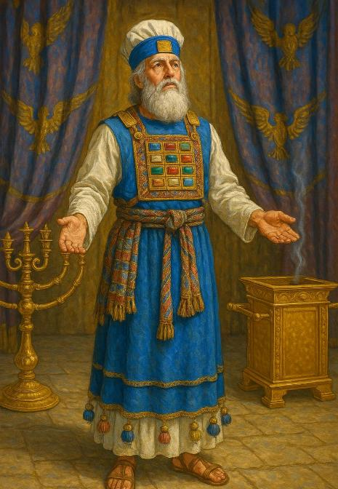
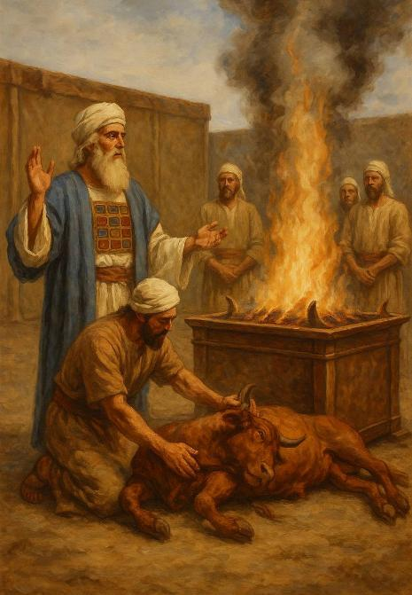
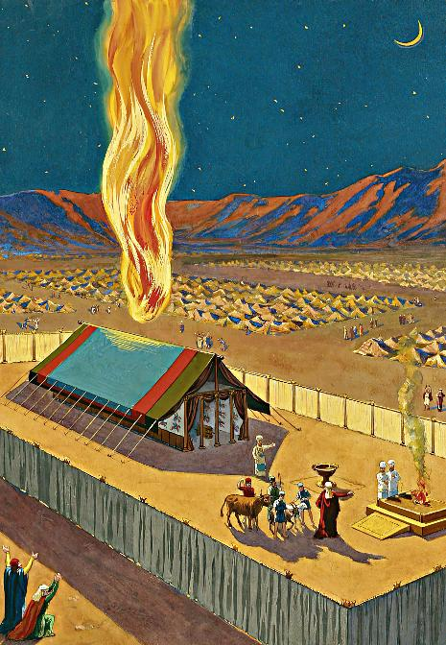
NA VALE TABU
Lesoni 13, Seviteba 27, 2025
Notes:
THE TABERNACLE

Slide 2
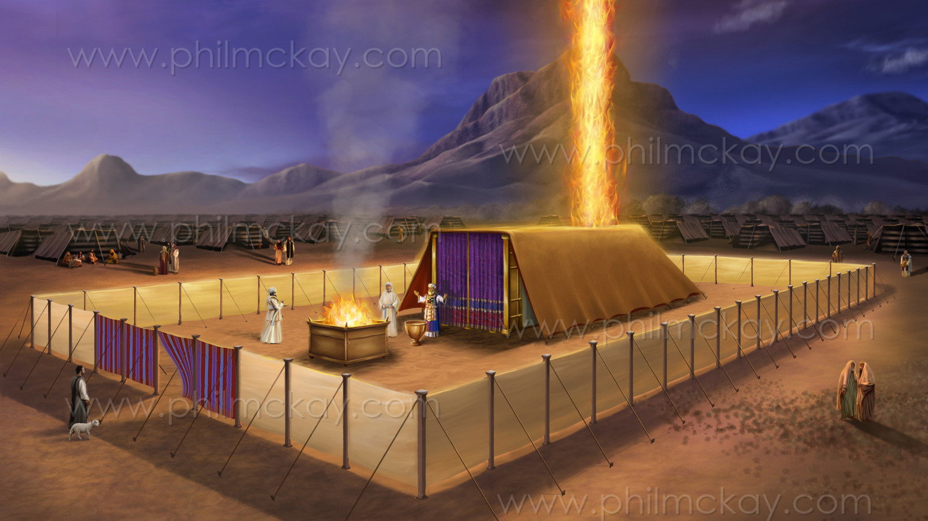
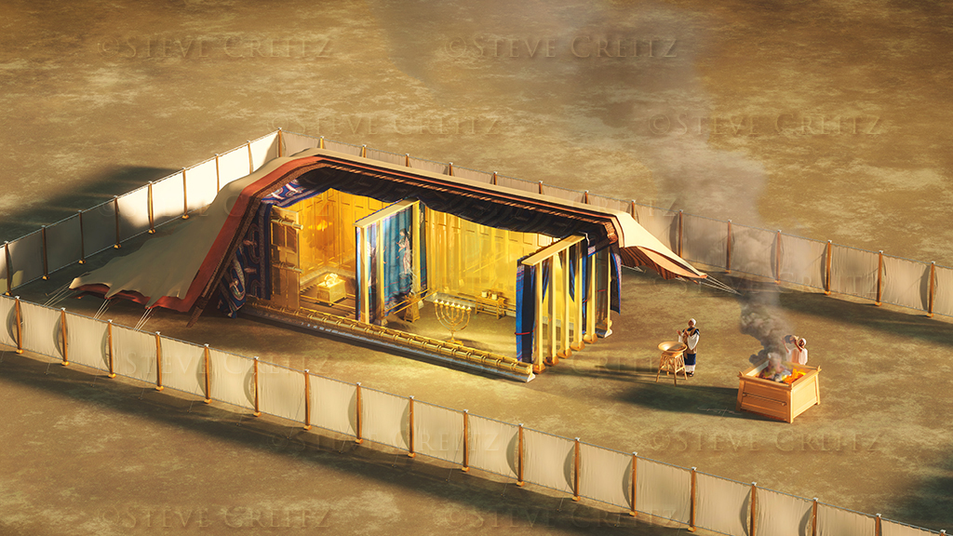
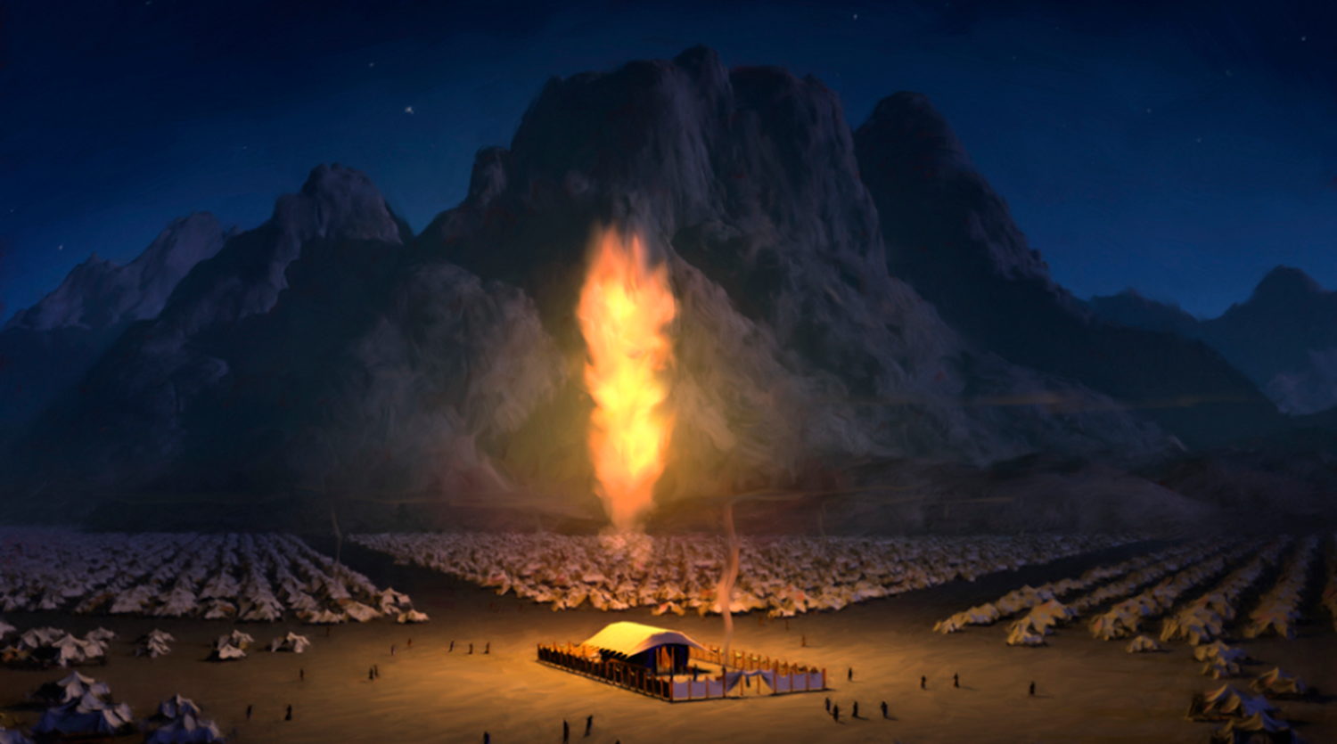
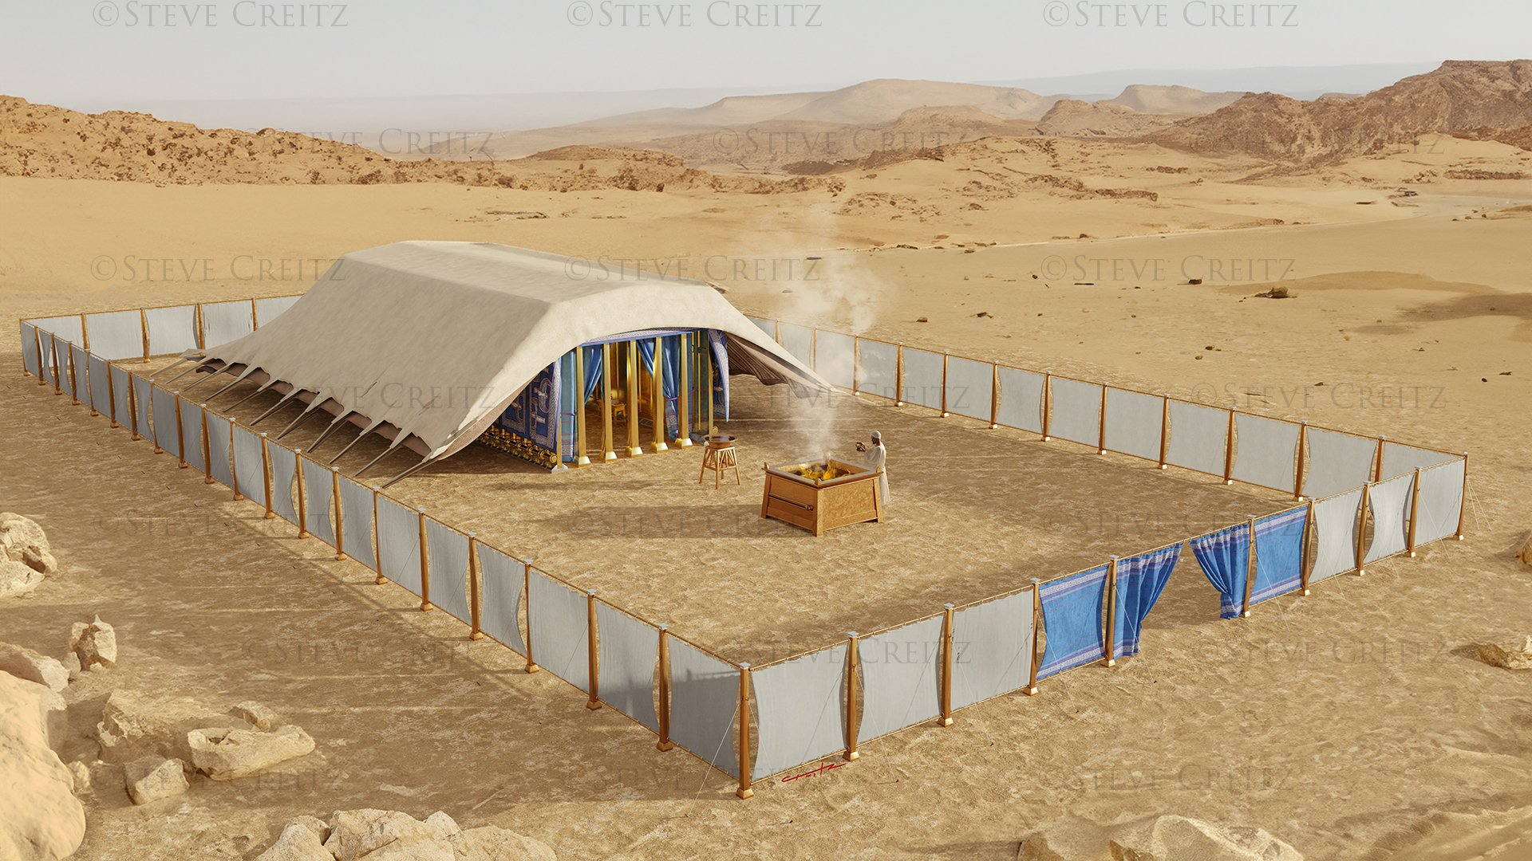
“Sa qai ubia na vale ni veitavaki nao, a sa vakasinaita na vale ni Kalou na serau I Jiova. … Ni sa tiko na o I Jiova ena dela ni vale ni Kalou ena siga, ka sa tiko na bukawaqa ena bogi, ena matadra kecega na Isireli, ena nodra I lakolako kecega”
Lako Yani 40:34, 38

Slide 3

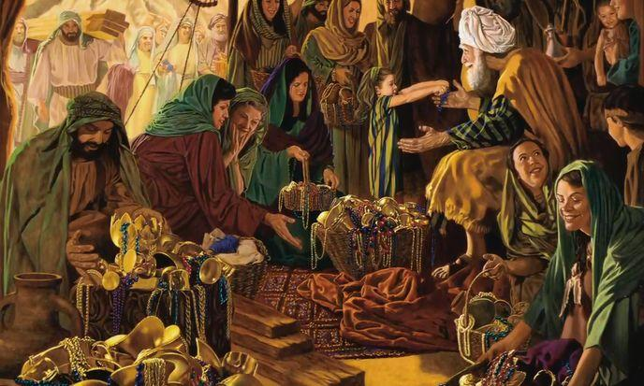

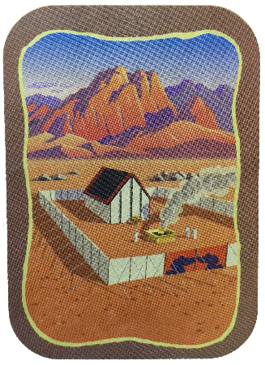
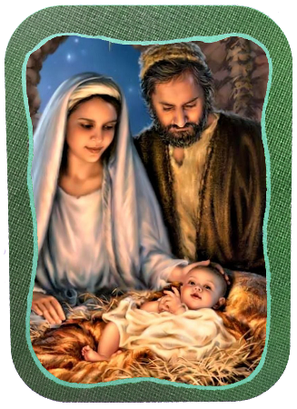
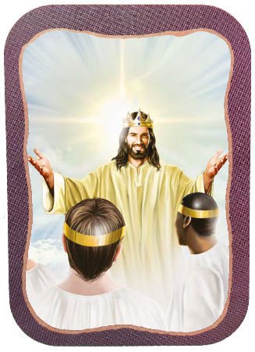







Na vei wase ni vola ka mai tini koto kina na I vola ni Lako Yani era vagolei ena kena vakamacalataki vakamatailalai ni kena tara ka vakacabori na Vale Tabu.
Oqo e gauna talei, ni ra reki ni vakaitavitaki ira na tamata—ena veika era dui rawata yadua—ki na cakacaka levu oqo vua na Kalou.
Na I naki taumada ka solia na Kalou ni vu ni kena tara na vale oqo sai koya na nona gagadre me tiko ena kedra maliwa na nona tamata (LY. 25:8). Na gagadre oqo sa vakayacori vei Jisu, ka na qai mai vakaoti ni da sa tiko kei Koya ena Vuravura Vou.
Na vakavakarau:
  Na Siga ni Vakacecegu (Lako Yani 35:1-3)
  Na I solisoli (Lako Yani 35:4-36:7)
Na Vale Tabu:
  Tara na Vale Tabu (Lako Yani 36:8-39:43)
  Vakacabori (Lako Yani 40:1-38)
Vale Tabu tale eso:
  Jisu kei na Jerusalemoi Vou

Slide 4
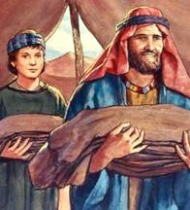
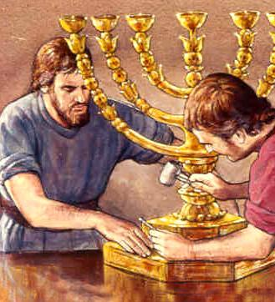
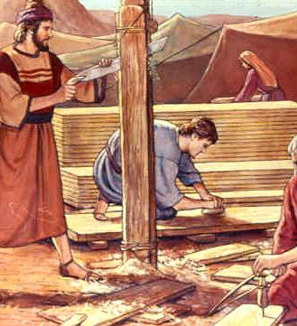
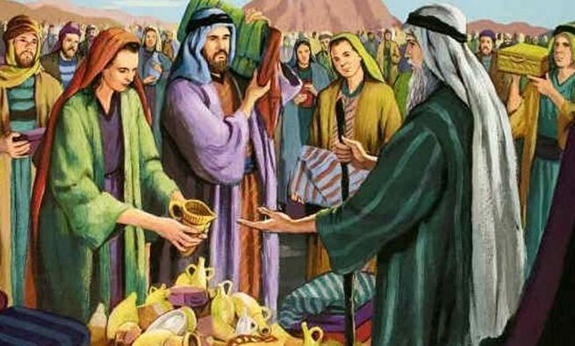
NA VAKAVAKARAU
Notes:
THE PREPARATION

Slide 5

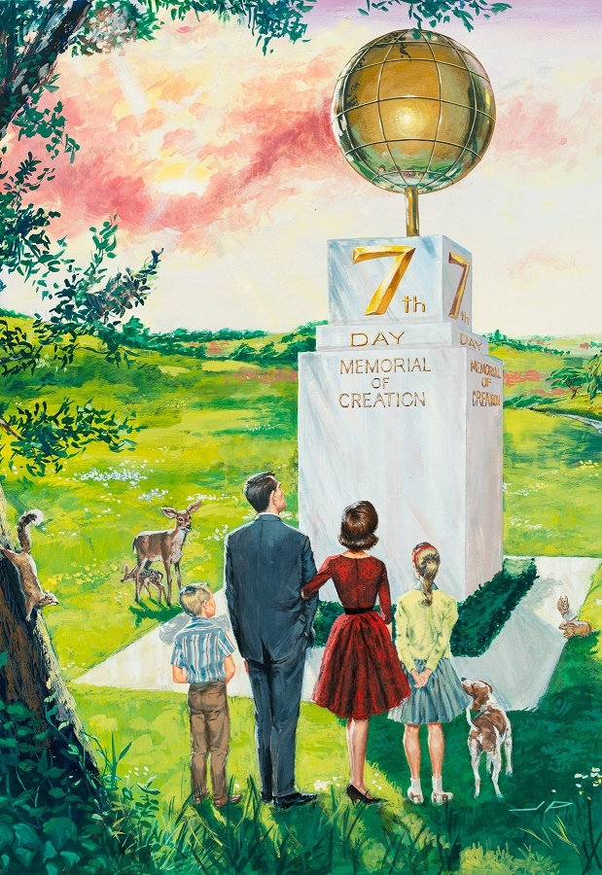
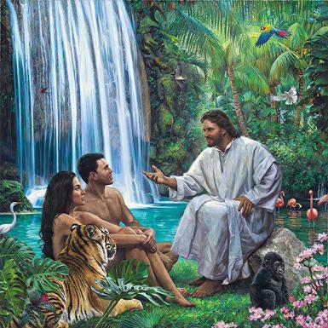
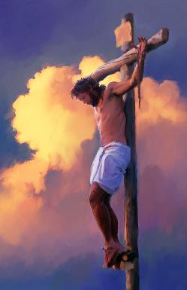
NA SIGATABU
“ ono na siga me ia kina na cakacaka, ia na kena I kavitu ni siga ena nomuni siga tabu, a siga tabu ni vakacecegu vei Jiova: ko koya yadua sa kitaka kina na cakacaka ena vakamatei” (Lako Yani 35:2)
Ni sa raica oti na I serau ni Kalou, sa qai tukuna ko Mosese vei ira na tamata “oqo na vosa sa vakarota ko Jiova mo ni cakava” (Ex. 35:1, 4). Na veivakaro oqo e okati kina na nodra veiwekani kei Jiova ena gauna (Sigatabu) (the Sabbath) kei na vanua (Valetabu).
Na Kalou sa lesia na Siga Tabu, gauna vakatabakidua ni noda veitomani kei Koya me vaka mai na Veibuli (Vakatekivu 2:1-3; LY. 20:11), ka vakananumi Isireli talega kina ni sa vakarau nona solia nai Vuna e Tini (Lako Yani 16:22-29).
Na Siga Tabu e vakananum -i keda ni Kalou sa Daunive -ibuli (Creator) ka Daunivei -vakabulai (Redeemer) (Vrua. 5:15), kauti keda ki na gauna se bera mai ni da na tiko tawamudu kei koya (Aisea 66:22-23).
Notes:
THE SABBATH

Slide 6

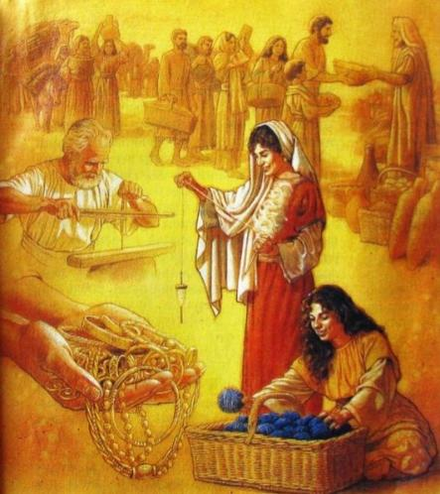
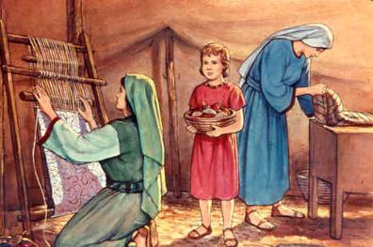
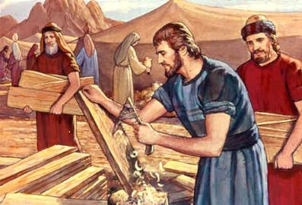
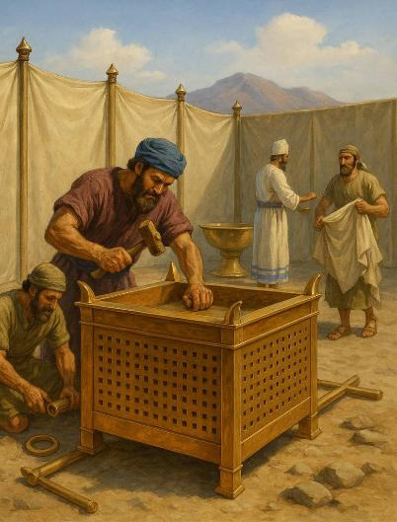
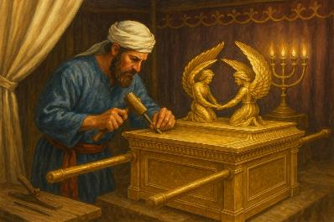
SOLI KA ENA YALO E VINAKATA
“Mo ni taura mai vei kemuni na I solisoli bei Jiova:ko koya sa lomasoli, me kauta ga mai ko koya nai solisoli vei Jiova; a koula, kei na siliva, kei na parasa,…ia ko ira kecega sa lomavuku vei kemuni, me lako mai,ka cakava na ka kecega sa vakarota ko Jiova” (LY 35:5,10)
Erua na gaunisala me ra vakaitavi kina ena tara ni Vale Tabu: solia na I solisoli kei na cakacaka na tara ni vale.
E sivia e 1 na tani koula, rauta e 3.75 na tani na siliva kei na 2.5 na tani na parasa e vakayagataki, vakatalega kina na kau kei veimataqali sulu eso (LY. 38:21-31).
Era kau mai vei na ka kece oqo? E levu ga era a rawata na Isireli mai vei ira na kai Ijipita ni ra sa biubiu mai (LY.11:2).
Na kena I kuri era cakava na dautulikoula, na matai dauculaisulu, dauceuceu, etc. oqo era gadrevi.
Era lomasoli na tamata taucoko me ra veivuke, ka yacova ga ni sa kerea ko Pisalieli kei Aoliapi vei Mosese me tarovi ira na tamata ena kau mai nai solisoli (LY. 36:3-7).
Me qaravi rawa na cakacaka oqo, sa vakasinaita na nodra bula na daucakacaka na Yalo Tabu ena I solisoli (Ex. 35:30–36:2). Sa gadreva vakakina me solia tikoga nai solisoli ki vei ira era vei veitokani ena cakacaka ni Kalou.
Notes:
THE FREEWILL OFFERING

Slide 7

“Na Kalou sa lesia na tagane kei na yalewa me ra taukena nai solisoli yaga. Ki vua na tamata yadua sa solia na I solisoli duidui. E sega ni tautauvata kece na kaukauwa se na titobu ni kila ka. Ia koi keda vakayadua me da vakayagataka na noda I solisoli duidui ena cakacaka ni Turaga, se mani vakacava na lailai ni kena I rairai. Na dauniveqaravi yalodina ena cakacaka vakavuku me vakatubura na isolisoli ka lesi ki vua.”
EGW (The Upward Look , December 31)
Notes:
God has put men and women in possession of precious gifts. To different ones He has given different gifts. Not all have the same strength of character or the same depth of knowledge. But each one is to use his gifts in the Master’s service, however small this gift may seem to be. The faithful steward trades wisely on the goods entrusted to him.”

Slide 8
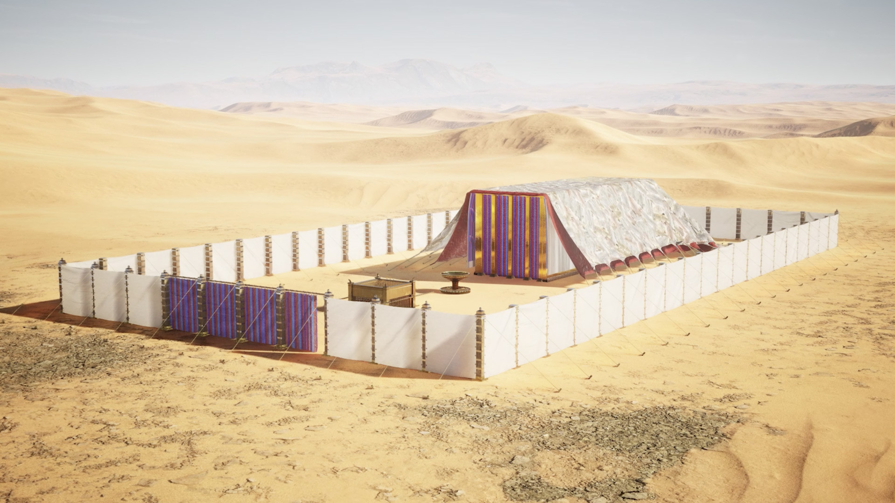
NA VALE TABU
Notes:
THE TABERNACLE

Slide 9

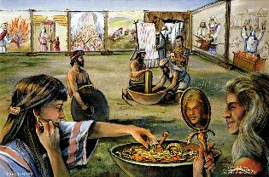
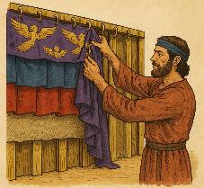
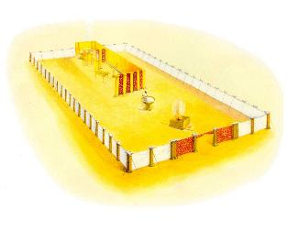
TARA NA VALE TABU
“A sa dikeva na cakacaka kecega ko Mosese, ka raica, era sa cakava oti me vaka ka vakarota ko Jiova, io era sa cakava vakakina: a sa vosavakalougatataki ira ko Mosese” (Lako Yani 39:43)
Na cava soti nai yaya ka yaga ki na veiqaravi ena Vale Tabu?
Na Vale Tabu (Loqi Tabu kei na Loqi Tabu Sara)
Na Kato koula
Teveli ni Madrai
Na I Tutunicina
Cabocabo ni ka boivinaka
Cabocabo ni Sorokama
Beseni ni Vuluvulu parasa
Lomanibai e taudaku
Na Efoti
Na I Taube (breastplate)
Na kena vo ni sulu
Notes:
THE CONSTRUCTION

Slide 10

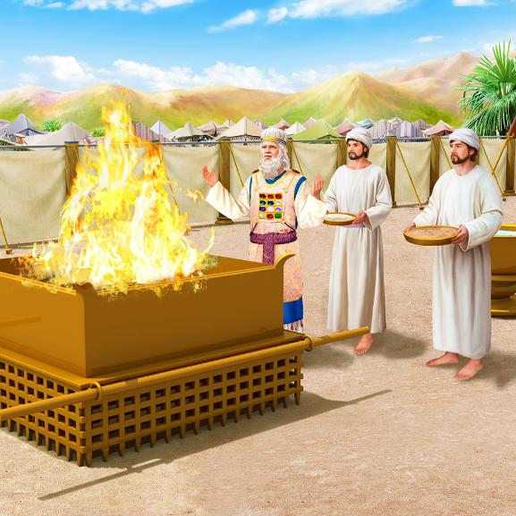
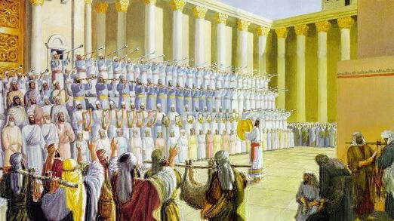
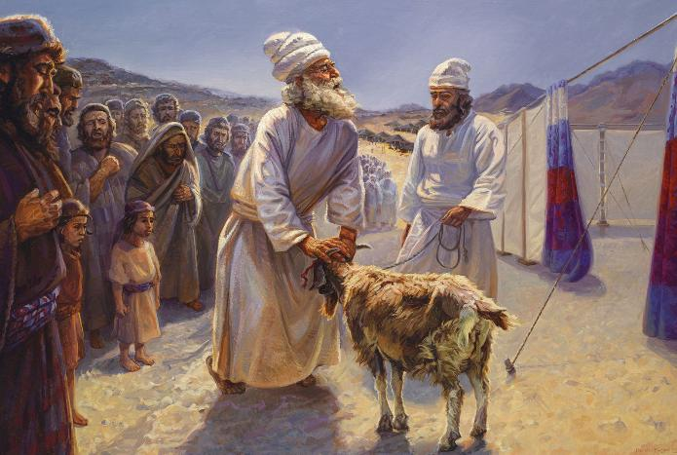
TARA NA VALE TABU
Ni sa tara oti, na Vale Tabu (Vale tabu kei na Lomanibai e Taudaku) sa waserua na kena veiqaravi duidui: soro ni veisiga kei na vakayabaki. Ni tauri vata na kena veisolevu duidui sa vakavulici keda ni:
Kalou e cata na I valavala ca
Kalou e vakabula na tamata valavala ca
Kalou ena vakarusai ira na tamata ca
Kalou e vakadeitaka e dua na gauna lagilagi se bera mai
Ena I soro ni veisiga, , sa vakaraitaka kina na Kalou na gaunisala ka veivosoti kina, ena loloma, vua na tamata I valavalaca: ena mate ni manumanu tawacala, “na Lami ni Kalou ka kauta tani na nodra I valavala ca na kai vuravura” (Jn. 1:29).
Ena I soro vakayabaki (Siga ni Veibuluti), sa vakaraitaka kina na Kalou na I rairai ni nona na vakaotia vakadua na I valkavala ca e vuravura, ka vakaraitaka na I otioti ni wali ni valavala ca (Same 73:17).
Na Vale Tabu, sa vanua talega ka mai vakarokorokotaki kina na Kalou, Vakacerecerei kina ka vakavinavinakataki kina.
Notes:
THE CONSTRUCTION
With the annual service (the Day of Atonement), God showed how He will eradicate sin from the universe, showing the final solution to the problem of evil (Ps. 73:17).

Slide 11

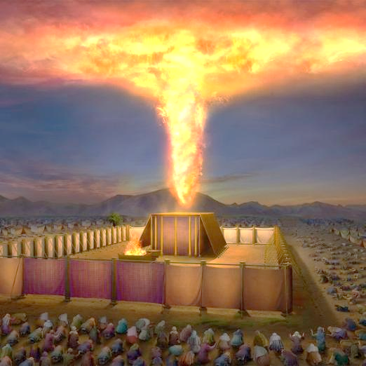
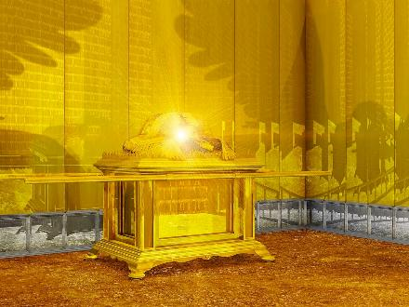
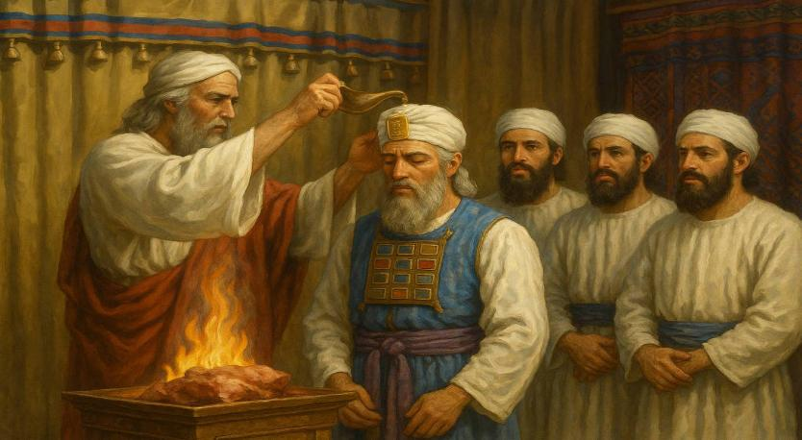
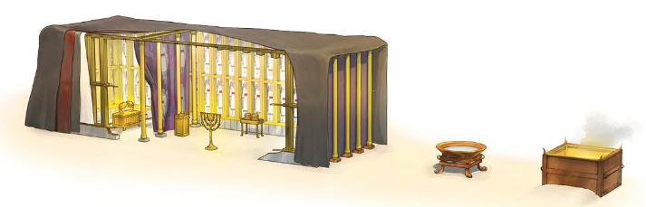
VAKATABUI NA VALE TABU
“Sa qai ubia na vale ni veitavaki na o, a sa vakasinaita na vale ni Kalou na I serau I Jiova” (Lako Yani 40:34)
Na I Vola ni Lako yani e tini ena vakatabui ni Vale Tabu kei ira na kena bete. Sa matata ni qaqa ni wase ni vola oqo na Kalou, o koya ka vakasinaita na ka kece ni vale ena nona I serau (LY. 40:34). Na I Serau oqo e salavata tiko kei na Vale Tabu ena o kei na Shekinah (na vakaraitaki ni lagilagi ni Kalou ena maliwa ni jerupi kei na kato).
E vakavula na cakcaka, ka vakacavari na Vale Tabu ena I matai ni siga ni matai ni vula, ena I karua ni yabaki ni nodra a biuti Ijipita mai (Lako Yanin 40:2, 17). Sa vakarautaki na ka kece (karo, latilati, teveli, tutunicina, cabocabo ni soro koula, cabocabo ni soro parasa, beseni), ka vakatabuya (LY. 40:9).
Kena I otioti, e daramaka o Erni kei iratou na luvena na nodratou I sulu vakabete, ka lumuti ena nodratou I tavi (Lako Yani 40:12-15).
Notes:
THE DEDICATION

Slide 12
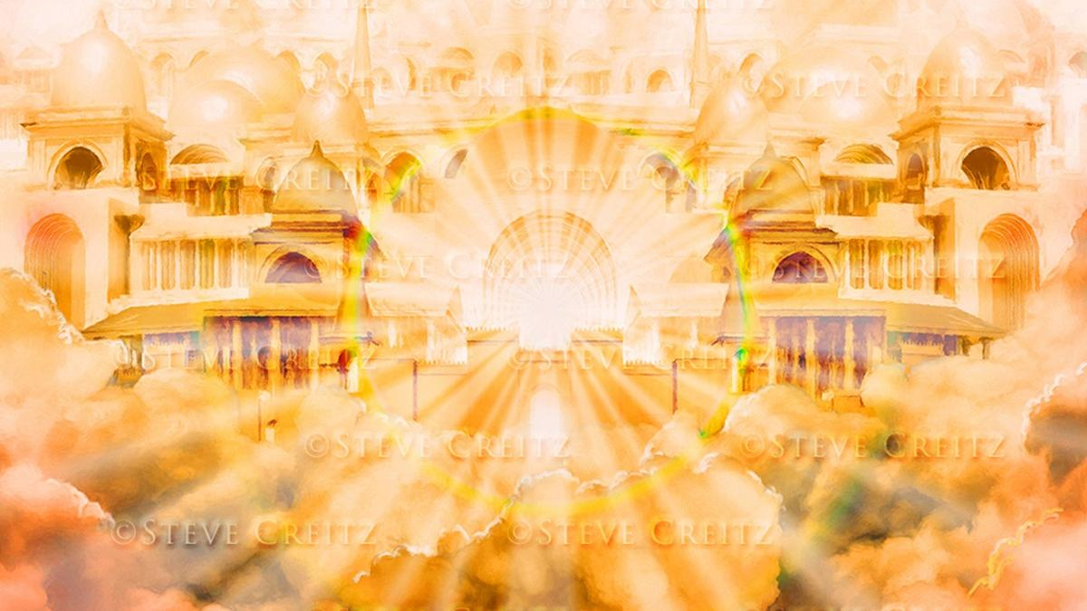
VALE TABU TALE ESO
Notes:
OTHER TABERNACLES

Slide 13
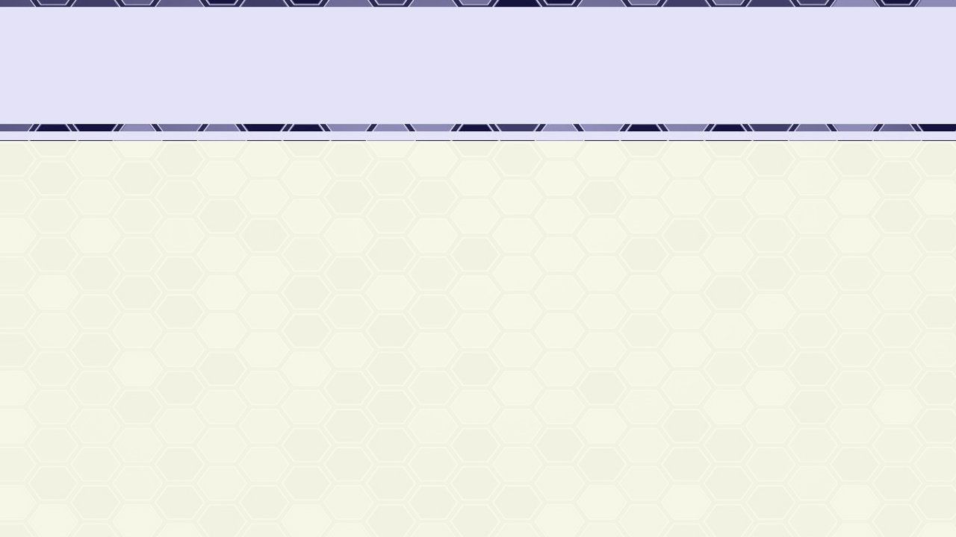
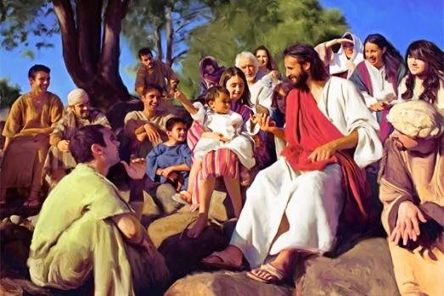

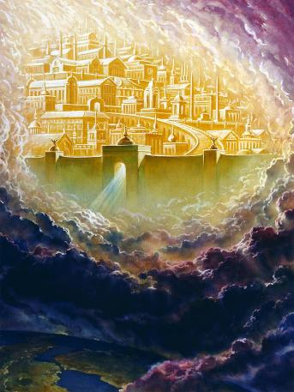
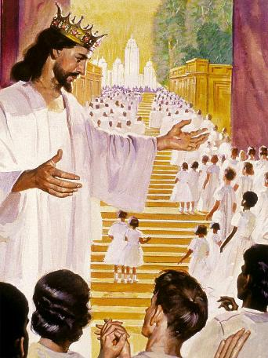
JISU KEI NA JERUSALEMI VOU
“A sa yaco me tamata ko koya na Vosa ka tiko vata kei keda” (Joni 1:14a)
“Ia kau a rogoca e dua na domo levu mai lomalagi, sa kaya, Raica a vale ni Kalou sa tu vei ira na tamata, ia ena tiko vata kei ira ko koya, ia era na nona tamata, ia ko koya na Kalou ena tiko vata kei ira me nodra Kalou” (Vakatakila 21:3)
Joni 1:14 e kaya ni o Jisu sa mai tamata ka tiko vata (“tabernacled) kei keda. Ena nona liatamata, o Jisu na Kalou tawamudu, sa vakayacora na nona gagadre me mai tiko maliwai keda vakayago. Sai koya ko Imanueli, na Kalou sa tiko vata kei keda (Maciu 1:23).
Ena vuku ni Yalo Tabu, sa tikoga kina kei keda na Kalou edaidai (Maciu 18:20; 1Koronica 3:16).
Ia na yaco mai na siga ni da na tu ka veirai mata kei na noda Kalou, ka bula vata kei Koya, ena Vale Tabu cecere ka vakarautaka o koya vakataki koya me noda: na Jerusalemi Vou (Vakatakila 21:3).
Oqo ena yaco, ni sa vakacavari nai Tuvatuva ni Veivakabulai, ka sa vakarusai vakaoti na I valavala ca.
Notes:
JESUS AND THE NEW JERUSALEM

Slide 14

EGW (The Desire of Ages, p. 23)
“Na Kalou e vosa vei Mosese me vakaroti Isireli, “Ia me ra cakava e dua na valetabu me noqu, meú tiko kina ena kedra maliwa" (LY 25:8), ka sa tiko ena vale tabu, ena kedra maliwa na na Nona tamata. Ena gauna taucoko ni nodra veilakoyaki ena vanua dravuisiga, laurai tiko na I vakatakarakara ni Nona tiko vata kei ira. Ko Karisito, sa tara na nona valetabu ena keda maliwa na tamata. E tara na nona valelaca ena yasa ni nodra valelaca na tamata, me tiko kina ena kedamaliwa, ka vakamatautaki keda ena Nona I tovo kei na bula va-Kalou
Notes:
⁸ Ia me ra cakava e dua na vale tabu me noqu, me’u tiko kina e na kedra maliwa.

